Slide 1
Урок по обществознанию на тему : «Обмен, торговля, реклама»
Автор: учитель истории и обществознания
МБОУ «Кольчугинская школа №1 им. Авраамова Г.Н. Домарева А.А..

Slide 2
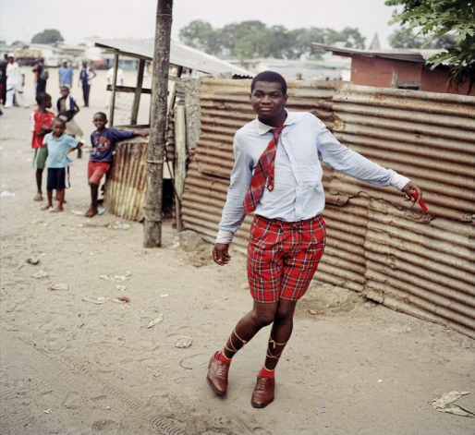
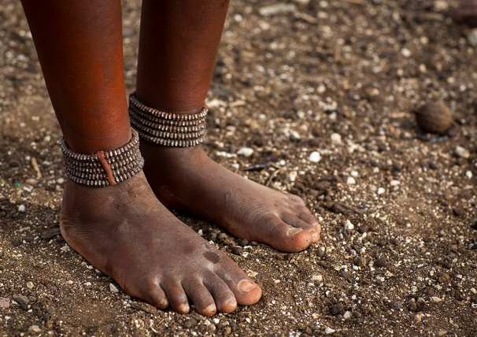
I. Организационный этап. II. Постановка цели и задач урока. Мотивация учебной деятельности учащихся. В 1920-х гг. крупная обувная компания в целях расширения рынка сбыта решила отправить своего старейшего агента в одну отсталую африканскую страну. Агент был поражен — большинство африканцев ходили босиком. Немного поразмыслив, он пришел к выводу, что из-за особых климатических условий и материального положения люди не испытывают потребности в приобретении обуви. В телеграмме, адресованной руководству компании, он написал: «Забирайте меня отсюда, здесь все ходят босиком». Через некоторое время совет директоров обувной компании предпринял еще одну попытку расширить рынок сбыта. Но на этот раз решено было направить новичка, не имеющего практически никакого опыта в торговле, но обладающего огромным энтузиазмом. Через некоторое время руководство компании получило телеграмму: «Высылайте все, что у вас есть, здесь все ходят босиком». О чем эта история?- Какие экономические действия вы здесь увидели?

Slide 3
III. Актуализация знаний. Давайте вспомним!
Что создаётся трудом?
Какими ремёслами может овладеть человек?
Как влияет на экономику разделение труда?
Какая форма хозяйствования лучше отвечает целям экономики – натуральное хозяйство или товарное?
Отвечаем на вопросы

Slide 4
IV. Первичное усвоение новых знаний. План урока Зачем люди обмениваются. Торговля и ее формы. Реклама – двигатель торговли.

Slide 5
Необходимые условия обмена
1. Произвести экономическое благо
Потребительной стоимостью (быть полезной)
Меновой стоимостью(способность обмениваться на другие товары)
2. Товар должен обладать свойствами:

Slide 6
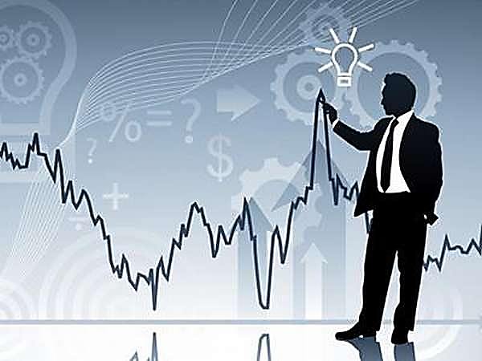
Преимущества обмена
Преимущества
обмена
Не надо все
необходимое
делать самому
Больший объем
разнообразных
благ

Slide 7
Запишем термины
Товар - это продукт труда, созданный для продажи, для обмена через рынок. Любая продукция, чтобы стать товаром, должна обладать двумя свойствами: потребительной стоимостью и меновой стоимостью.
Потребительная стоимость – это полезность товара для людей, т.е. товар как предмет потребления.
Меновая стоимость – это способность обмениваться на другие товары в количественном отношении. Стоимость (с.157) – мера, с помощью которой определяется ценность товара или его полезность.
Цена товара – это его стоимость, выраженная в денежной форме.
С самых древних времён в обществе существовал бартер – натуральный обмен одной вещи на другую. Бартер имеет серьёзные недостатки: он неудобен, занимает много времени на поиск варианта обмена, не всегда равноценный и справедливый.
Рынок – это вся совокупность экономических отношений, проявляющихся в сфере производств, обмена и потребления товаров и услуг. Рынок связывает экономически обособленных производителей, которые обмениваются результатами своей деятельности.
Рынок – это
1) место, где происходит торговля;
2) экономические отношения в сфере товарного обмена.

Slide 8
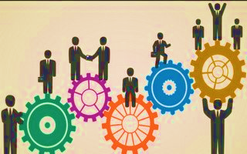
Игра «Обмен»
Задание: У вас есть товар(быстрая зарисовка любого вида товара) . Вам нужно его обменять на другой товар. Время на выполнение 5 минут.
Вопросы:
У кого произошел обмен?
Какой товар вы обменивали?
Какой товар приобрели в результате обмена?
Почему у вас произошел обмен?
Что вы предприняли для этого? У кого не произошел обмен? Почему?

Slide 9
Формы торговли
Внутренняя
Внешняя

Slide 10
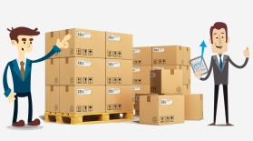
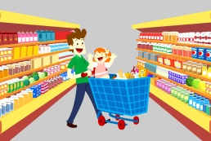
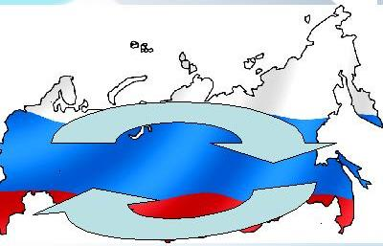
Формы торговли
Продажа товаров большими партиями: покупка партии цветов магазином у тепличного хозяйства.
Оптовая
Розничная
Внутренняя
Внешняя
Продажа единичных товаров или мелкими партиями: любая покупка в магазине.
Торговля в пределах одной страны: продажа автомобилей ВАЗ на территории нашей страны.
Торговля с другими странами

Slide 11
«Товары в магазине» Продаются в магазине (вытянуть руки перед собой, ладонями вверх) Йогурт, молоко, кефир, (соединять пальчики левой и правой руки) Ряженка, сметана, сыр, (поочередно начиная с мизинцев, на слове «сыр» соединить ладошки хлопком) Чай, конфеты, шоколад, (разъединяем пальчики, поочередно начиная с больших пальчиков, при этом запястья обеих рук плотно прикасаются друг к другу) Яблоки и виноград. Детский мячик в магазине (крутят руки влево вправо упр. «цветок» - запястья вместе, ладони вверх, пальцы широко расставлены) Продают в большой корзине (пальцы в замок и вытянуть перед собой) Нужно важное купить, (хлопнуть ладонью левой руки о правую и наоборот 4 раза в ритм) Чтобы экономным быть! (потереть большим пальчиком другие пальцы, обеими руками одновременно).
Физминутка

Slide 12
Существует несколько версий происхождения фразы "реклама — двигатель торговли". Согласно одной из них, автор знаменитого выражения — предприниматель Людвиг Метцель. Именно он в 1878 году основал первое в России рекламное бюро. Лозунгом новой конторы стало: «Объявление есть двигатель торговли».
Реклама – двигатель торговли. Почему так говорят?

Slide 13
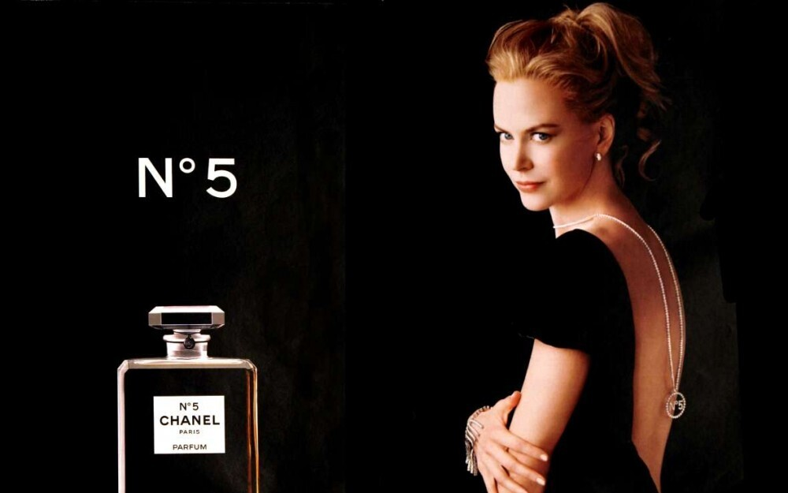
Самая дорогая реклама в мире Самый дорогой рекламный ролик создан «Шанель». Его цена составляла 33 миллиона долларов, из которых 3 миллиона были отданы Николь Кидман, которая приняла участие в ролике.

Slide 14
Реклама (от лат. Reclamo – выкрикиваю) – информация о потребительских свойствах товара или услугах с целью продажи.
Функции рекламы
информативная
психологическая
стимулирующая

Slide 15
Реклама (от латинского reklamo – выкрикиваю) –информация о потребительских свойствах товара или услуги с целью продажи
Цели рекламы
информация
формирование
преимущества
напоминание

Slide 16
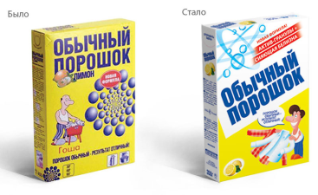
Классификация рекламы
РЕКЛАМА
Информативная реклама
Напоминающая реклама
Увещевательная реклама

Slide 17
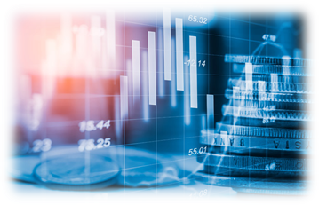
По объекту рекламы принято различать:
коммерческую рекламу;
социальную рекламу, направленную на достижение благотворительных и иных общественно полезных целей, а также обеспечение интересов государства;
политическую рекламу (в том числе, предвыборную).

Slide 18
Заполнение синквейна:
Синквейн – это анализ информации в лаконичной форме.
Заполнить схему «Роль рекламы в современной экономике».
1. Существительное: Деньги
2. Описание темы: 2 прилагательных __________________________________
3.Описание действия: 3 глагола ______________________________________
4. Отношение к теме: фраза из 5 слов (предложение, цитата)_____________
___________________________________________________________________
5. Суть темы: 1 слово (синоним)_____________________________________________

Slide 19
V. Первичная проверка понимания
Проверим, насколько хорошо вы усвоили новые знания. Выполните задания 3-5 рубрики «В классе и дома» на с. 104 учебника.

Slide 20
VI. Первичное закрепление.
Заполните пропуски:
Любая продукция, чтобы стать___________, должна обладать потребительной и меновой_____________. При обмене люди не всегда могут сказать, что он был равным, справедливым. Помочь им может определение стоимости товара, ______________, выраженной в денежной форме. В прошлом человечества обмен был основан на__________, господствовали натуральные отношения. С развитием экономики и переходом на товарное хозяйство обмен стал совершаться с помощью __________________

Slide 21
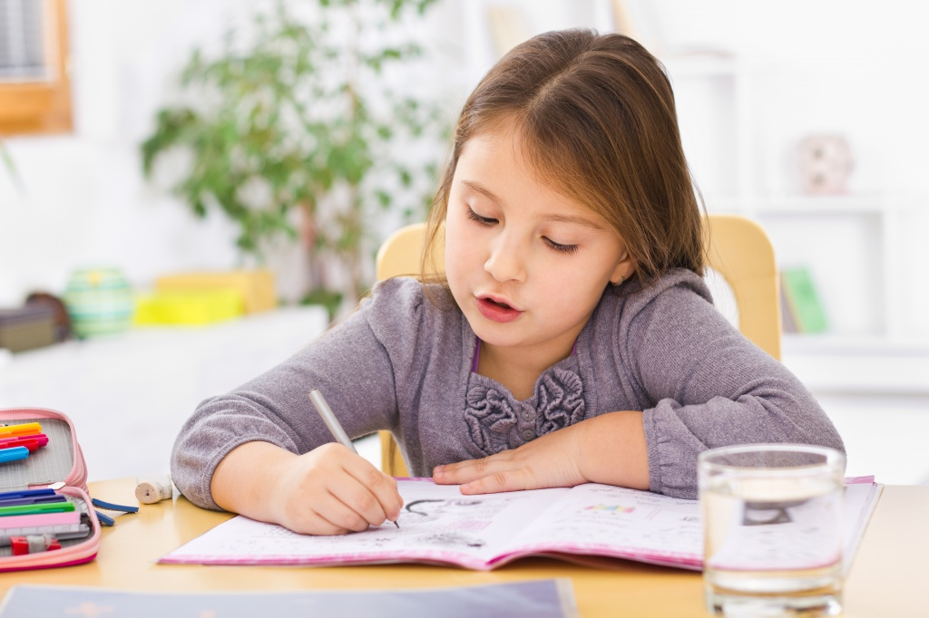
VII. Информация о домашнем задании, инструктаж по его выполнению
читать, пересказывать §5 стр. 41-49, учить термины; гр. II дополнительно: выполнить задания рубрики "В классе и дома" стр. 48 Учить термины

Slide 22
VIII. Подведение итогов урока
Время подвести итоги нашего урока. Подведем итоги Как и почему взаимосвязаны понятия обмен, реклама, торговля в экономической жизни общества? Оценка работы класса и отдельных учащихся. Аргументация выставленных отметок, замечания по уроку, предложения о возможных изменениях на последующих уроках.

Slide 23
IX. Рефлексия (подведение итогов занятия)
• Как бы вы назвали урок? • Что было самым важным на уроке?
• Какова тема сегодняшнего урока? • Какова цель урока?
• Что было для вас легко (трудно)? • Довольны ли вы своей работой?
• За что бы вы хотели похвалить себя или одного из своих одноклассников?

Slide 24
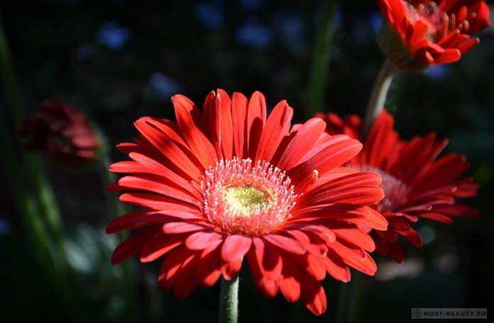
СПАСИБО ЗА ВНИМАНИЕ И ВАШУ АКТИВНУЮ РАБОТУ НА УРОКЕ!

